Slide 1
TK – 33205 ELEKTRONIKA DASAR
Rangkaian Dioda
JURUSAN TEKNIK KOMPUTER
FAKULTAS TEKNIK DAN ILMU KOMPUTER
UNIVERSITAS KOMPUTER INDONESIA

Slide 2
PENYEARAH (RECTIFIER)
D
D
V_{o}
V_{i} > 0
V_{o}
+
-
R_{L}
-
+
R_{L}
V_{i}
~
V_{i}
~
Dioda on
V_{i}
V_{i} < 0
V_{o} = V_{i}
+
+
_
_
t
V_{o}
Dioda off
t
V_{o} = 0

Slide 3
PENGGENGGAM (CLAMPER)
V_{o}
+
V_{i} < 0
C
V_{P}
-
D
R_{L}
Dioda on
-
V_{i}
~
+
V_{i} > 0
V_{o} = V_{P} + V_{i}
Kapasitor mengisi muatan
V_{o}
+
C
V_{P}
Dioda off
-
D
R_{L}
+
V_{i}
~
-
Kapasitor bertegangan tetap

Slide 4
CLAMPER
V_{i}
V_{P}
t
V_{o}
2 V_{P}
V_{P}
t

Slide 5
PEMOTONG (CLIPPER)
R
V_{o}
V_{i} < V_{ref}
Dioda off
D
V_{i}
~
V_{ref}
V_{o} = V_{i}
V_{i}
V_{i} > V_{ref}
Dioda on
t
V_{o}
V_{o} = V_{ref}
V_{ref}
t

Slide 6
DETEKTOR PUNCAK (PEAK DETECTOR)
D
V_{i} > V_{o}
V_{o}
Dioda on
+
C
-
R_{L}
V_{i}
~
Capasitor mengisi muatan
D
V_{i} < V_{o}
V_{o}
Dioda off
+
V_{P}
-
R_{L}
V_{i}
~
Capasitor berhenti mengisi muatan

Slide 7
PEAK DETECTOR
V_{i}
v_{p2}
v_{p1}
t
V_{o}
v_{p2}
v_{p1}
t

Slide 8
CONTOH SOAL RANGKAIAN DIODA
# 1 Gambarkan output dari rangkaian di bawah ini
V_{i}
C
10 V
D
t
∼
R
5 V
- 20 V

Slide 9
V_{i}
25 V
V_{o}
10 V
- +
-
+
t
20
∼
5 V
- 20 V
V_{o}
25 V
V_{o}
- +
35 V
+
-
10
∼
5 V
5 V
t

Slide 10
Contoh Soal 2
Gambarkan output dari rangkaian dioda di bawah ini bila inputnya sinusoidal
V_{in}
CLAMPER
V
PEAK DETECTOR
V_{out}

Slide 11
V_{in}
t
V
t
V_{out}
t

Slide 12
Contoh Soal 3 Gambarkan karakteristik transfer tegangan dari rangkaian dioda di bawah ini.
R
Vo
D₁
D₂
D₃
Vi
R
R
R
4 V
2 V

Slide 13
R
Vo
D₁
D₂
D₃
Vi
R
R
R
4 V
2 V
D₁ D₂ D₃
off on on
on on on
on on off
on off off

Slide 14
Contoh Soal 4
Rancang rangkaian dengan dioda ideal yang mempunyai karakteristik transfer tegangan seperti terlihat di bawah ini.
V_{o}
7
5
III
II
- 6
- 2
4
8
V_{i}
I
- 1
- 2

Slide 15
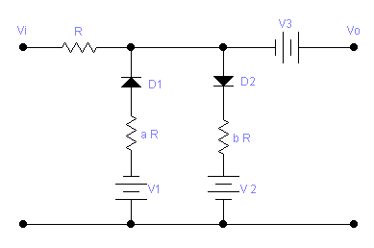
Diperkirakan rangkaiannya seperti di bawah ini :
Pada saat – 1 < V_{o} < 5, kedua dioda off sehingga agar V_{o} = V_{i} + 1, maka V₃ = 1 V.

Slide 16
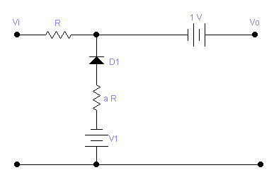
Pada saat V_{o} < - 1 V, D₁ on dan D₂ off sehingga rangkaiannya menjadi :
I
I

Slide 17
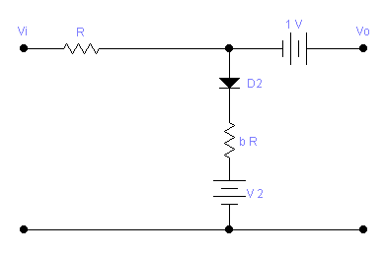
Pada saat V_{o} < - 1 V, D₁ on dan D₂ off sehingga rangkaiannya menjadi :
I
I

Slide 18
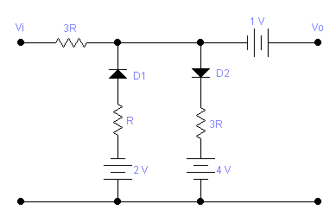
Jadi rangkaiannya adalah :

Slide 19
Contoh Soal 5
Rancang rangkaian dioda yang mempunyai hubungan antara tegangan output dan tegangan input seperti di bawah ini :
V_{o}
8,5 V
7 V
5 V
5 V 8 V 14 V
V_{i}

Slide 20
V_{o}
8,5 V
7 V
5 V
5 V 8 V 14 V
V_{i}

Slide 21
D₁
5 R
Vo
V_{i} < 5 V
D₂
D₃
D₄
Vi
10 R
2 R
8,5 V
D₁ on
D_{2,} D₃ dan D₄ off
5 V
7 V
5 R
Vo
10 R
V_{o} = V_{i}
Vi
2 R
8,5 V
5 V
7 V

Slide 22
5 R
Vo
I
Vi
10 R
2 R
8,5 V
5 V
7 V

Slide 23
5 R
Vo
I
I₂
Vi
I₁
10 R
2 R
8,5 V
5 V
7 V

Slide 24
D₁
5 R
Vo
D₂
D₃
D₄
Vi
10 R
2 R
8,5 V
5 V
7 V

